Slide 1


ХАНТЫ-МАНСИЙСКИЙ АВТОНОМНЫЙ ОКРУГ-ЮГРА
АДМИНИСТРАЦИЯ ГОРОДА СУРГУТА
НАПРАВЛЕНИЕ
«ГАРМОНИЧНОЕ ОБЩЕСТВО»
2026

Slide 2

АДМИНИСТРАЦИЯ ГОРОДА СУРГУТА
Малыхин Виталий Викторович
заместитель Главы города Сургута

Slide 3
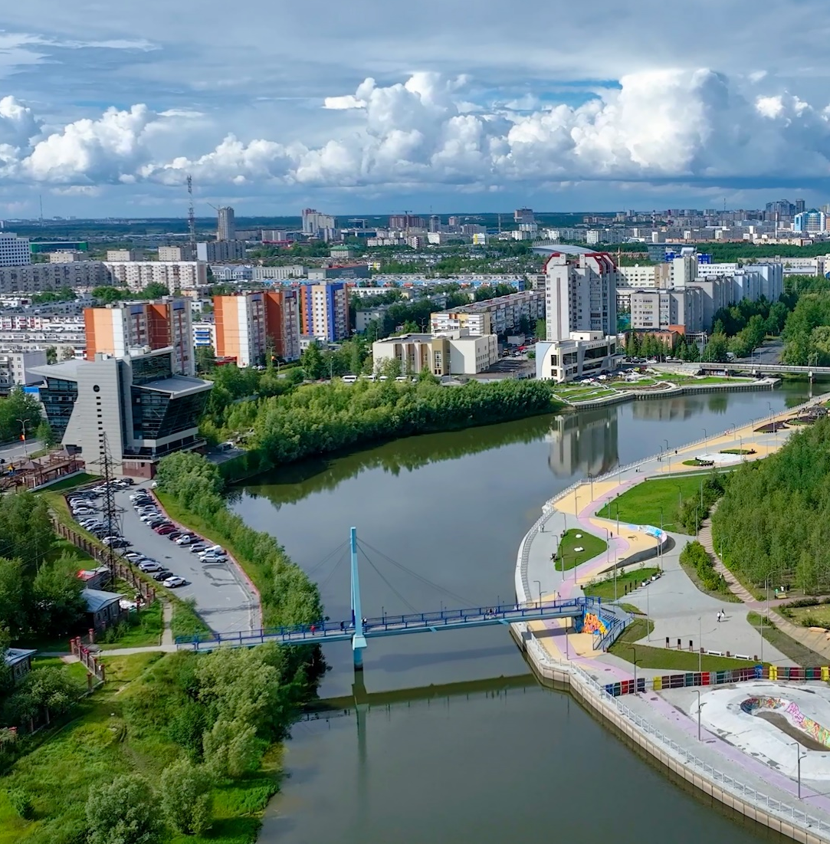
НАПРАВЛЕНИЕ «ГАРМОНИЧНОЕ ОБЩЕСТВО»
ЦЕЛЬ НАПРАВЛЕНИЯ
ФОРМИРОВАНИЕ УСЛОВИЙ РАЗВИТИЯ
КОММУНИКАЦИЙ МЕЖДУ РАЗЛИЧНЫМИ
ГРУППАМИ НАСЕЛЕНИЯ ГОРОДА, ФОРМИРОВАНИЕ
БЕЗОПАСНОЙ ГОРОДСКОЙ СРЕДЫ,
ОБЕСПЕЧИВАЮЩЕЙ МИНИМАЛЬНЫЙ УРОВЕНЬ
УГРОЗ ДЛЯ ЧЕЛОВЕКА
2 ВЕКТОРА В НАПРАВЛЕНИИ:
ПОЛИЭТНИЧЕСКИЙ ГОРОД
БЕЗОПАСНОСТЬ

Slide 4
ЦЕЛЕВЫЕ ПОКАЗАТЕЛИ
Показатели | План 2024 – 2026 (I этап) | Факт 2025 год | Исполнение %
Направление – Гармоничное общество
Вектор – Полиэтнический город
82. Доля граждан, положительно оценивающих состояние межнациональных (межэтнических) отношений, в общей численности граждан (на последний отчетный год этапа), % | 79,8 | 68,2 | 85,5
ФАКТОРОМ, НЕ ПОЗВОЛИВШИМ ДОСТИЧЬ ПЛАНОВОГО ЗНАЧЕНИЯ ЯВЛЯЕТСЯ НЕГАТИВНАЯ ИНФОРМАЦИОННАЯ ПОВЕСТКА В СМИ И СОЦИАЛЬНЫХ СЕТЯХ

Slide 5
ЦЕЛЕВЫЕ ПОКАЗАТЕЛИ
Показатели | План 2024 – 2026 (I этап) | Факт 2025 год | Исполнение%
Направление – Гармоничное общество
Вектор – Безопасность
83. Удовлетворенность населения уровнем общественной безопасности (на последний отчетный год этапа), % | 55,0 | 87,6 | 159,3
84. Уровень преступности (на последний отчетный год этапа), зарегистрированных преступлений на 100 тыс. чел. населения, ед. | 1 041 | 1 206 ¹ | 86,4
85. Доля раскрытых преступлений от общего числа преступлений (на последний отчетный год этапа), % | 59,0 | 35,2 ¹ | 59,7
86. Снижение аварийности на автомобильных дорогах общего пользования местного значения(нарастающим итогом), %, не менее | 5,0 | -11,7 ¹
87. Количество введенных в эксплуатацию объектов оповещения населения о чрезвычайных ситуациях (нарастающим итогом), ед. | 57 | 55 | 96,5
ФАКТОРОМ, НЕ ПОЗВОЛИВШИМ ДОСТИЧЬ ПЛАНОВОГО ЗНАЧЕНИЯ ЯВЛЯЕТСЯ НЕГАТИВНАЯ ИНФОРМАЦИОННАЯ ПОВЕСТКА В СМИ И СОЦИАЛЬНЫХ СЕТЯХ

Slide 6
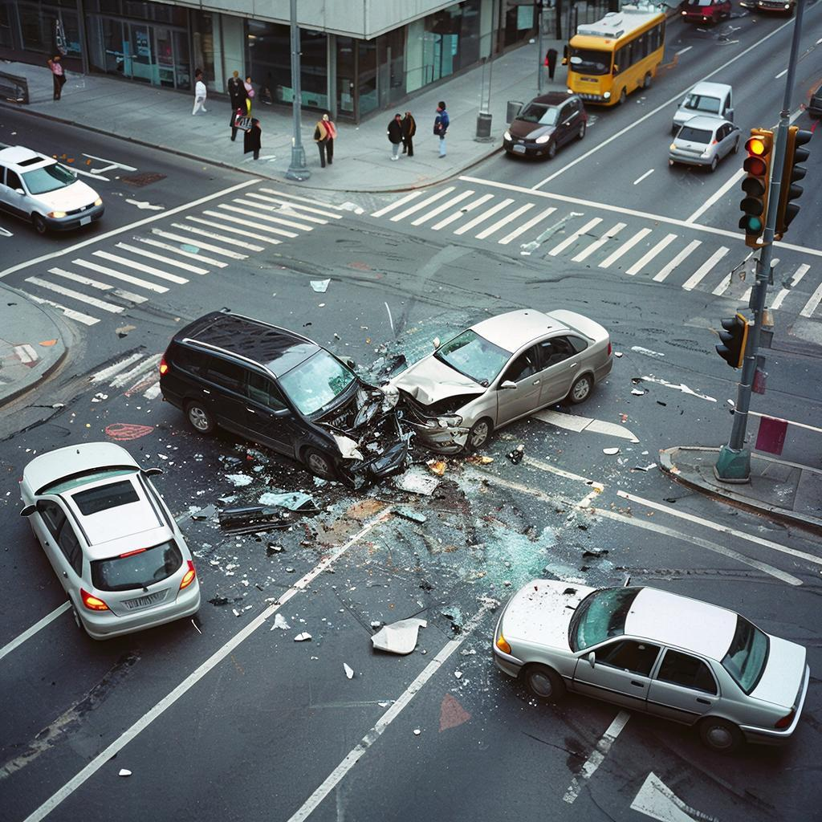
ФАКТОРЫ, НЕ ПОЗВОЛИВШИЕ ДОСТИЧЬ
ПЛАНОВЫХ ЗНАЧЕНИЙ ЦЕЛЕВЫХ ПОКАЗАТЕЛЕЙ:
НЕСТАБИЛЬНАЯ КРИМИНОГЕННАЯ ОБСТАНОВКА В ГОРОДЕ
ДЕФИЦИТ ИНФОРМАЦИИ ПО УГОЛОВНЫМ ДЕЛАМ
НЕДОСТАТОЧНЫЙ УРОВЕНЬ ВНИМАТЕЛЬНОСТИ И ПРЕДУСМОТРИТЕЛЬНОСТИ УЧАСТНИКОВ ДОРОЖНОГО ДВИЖЕНИЯ

Slide 7
ПЛАН МЕРОПРИЯТИЙ ПО РЕАЛИЗАЦИИ
НАПРАВЛЕНИЯ «ГАРМОНИЧНОЕ ОБЩЕСТВО» ЗА 2025 ГОД
2 ВЕКТОРА
19 МЕРОПРИЯТИЙ
ИСПОЛНЕНЫ В ТЕКУЩЕМ ГОДУ
1 МЕРОПРИЯТИЕ
С РЕАЛИЗАЦИЕЙ В 2026 ГОДУ
20 МЕРОПРИЯТИЙ
«ПОЛИЭТНИЧЕСКИЙ ГОРОД» - 8
«БЕЗОПАСНОСТЬ» - 12

Slide 8

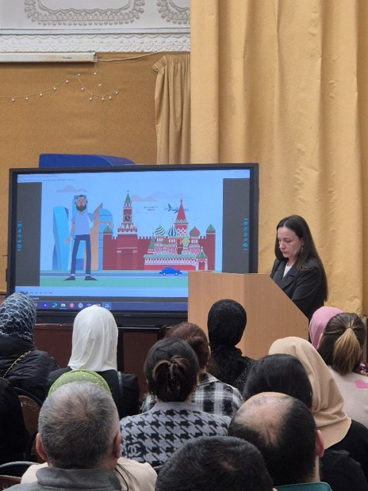
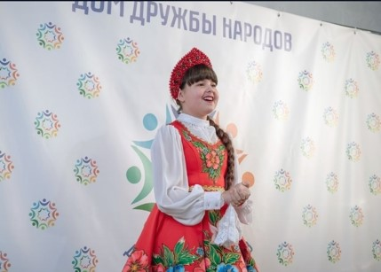
МЕРОПРИЯТИЯ ПО РЕАЛИЗАЦИИ НАПРАВЛЕНИЯ
«ГАРМОНИЧНОЕ ОБЩЕСТВО»
СОЗДАНИЕ УСЛОВИЙ ДЛЯ СОЦИАЛЬНОЙ
И КУЛЬТУРНОЙ АДАПТАЦИИ МИГРАНТОВ
ВВОДНЫЙ АДАПТАЦИОННЫЙ КУРС С ПРОСМОТРОМ ВИДЕОРОЛИКА
ПРОВЕДЕНИЯ ОБЩЕГОРОДСКИХ МЕРОПРИЯТИЙ В ЦЕЛЯХ ГАРМОНИЗАЦИИ МЕЖНАЦИОНАЛЬНЫХ И МЕЖКОНФЕССИОНАЛЬНЫХ ОТНОШЕНИЙ В ГОРОДЕ
ПРОВЕДЕНИЕ МЕРОПРИЯТИЙ, НАПРАВЛЕННЫХ
НА ФОРМИРОВАНИЕ
У ОБУЧАЮЩИХСЯ ТРАДИЦИОННЫХ РОССИЙСКИХ ДУХОВНО-НРАВСТВЕННЫХ ЦЕННОСТЕЙ

Slide 9
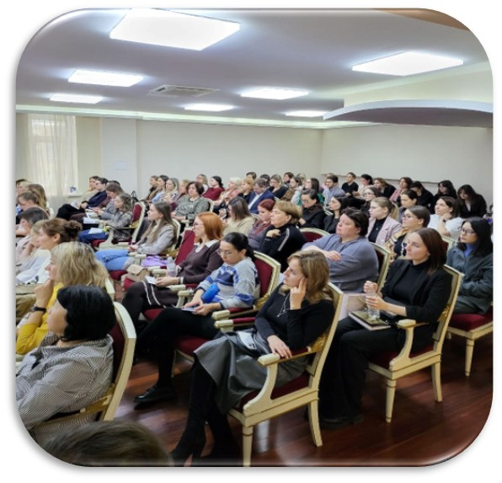
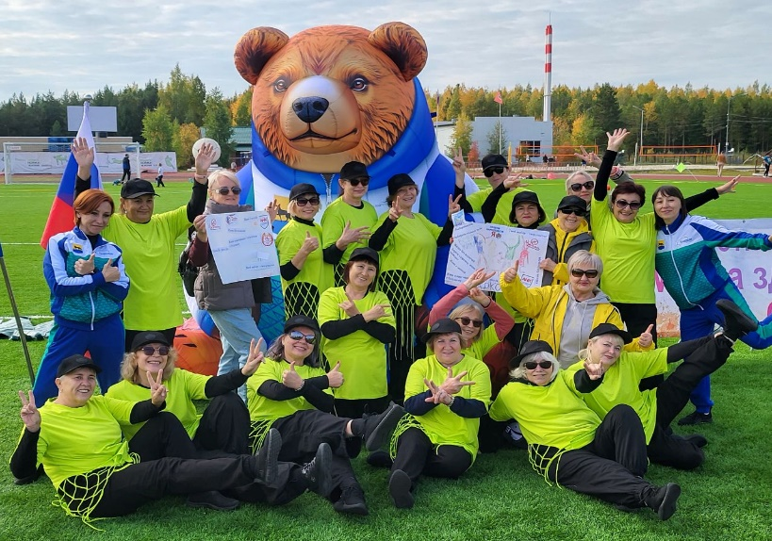
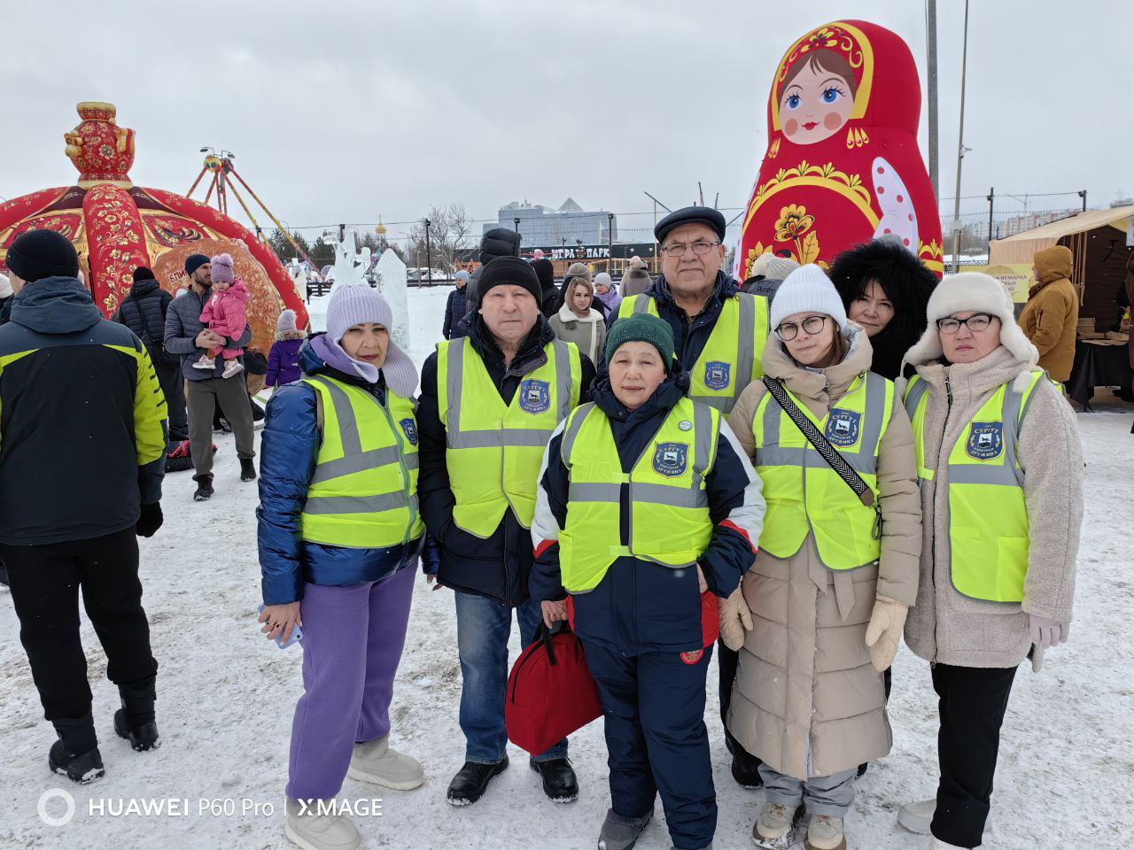
МЕРОПРИЯТИЯ ПО РЕАЛИЗАЦИИ НАПРАВЛЕНИЯ «ГАРМОНИЧНОЕ ОБЩЕСТВО»
УЧАСТИЕ НАРОДНЫХ ДРУЖИННИКОВ В ОХРАНЕ ОБЩЕСТВЕННОГО ПОРЯДКА
ОРГАНИЗАЦИЯ И ПРОВЕДЕНИЕ СПОРТИВНЫХ МЕРОПРИЯТИЙ
ИНФОРМИРОВАНИЕ ГРАЖДАН
В 2025 ГОДУ НАРОДНЫЕ ДРУЖИННИКИ ВЫШЛИ НА ОХРАНУ ОБЩЕСТВЕННОГО ПОРЯДКА 3 656 РАЗ
ВЫЯВЛЕНО 396 АДМИНИСТРАТИВНЫХ ПРАВОНАРУШЕНИЙ.
ПРОФИЛАКТИКА ЭКСТРЕМИЗМА,
ТЕРРОРИЗМА И МОШЕННИЧЕСТВА
ПРОФИЛАКТИКА НАРКОМАНИИ
И ФОРМИРОВАНИЕ ЗДОРОВОГО ОБРАЗА ЖИЗНИ

Slide 10

МЕРОПРИЯТИЯ ПО РЕАЛИЗАЦИИ НАПРАВЛЕНИЯ
«ГАРМОНИЧНОЕ ОБЩЕСТВО»
16 СПИКЕРОВ ИЗ МОСКВЫ, КАЗАНИ, ТЮМЕНИ,
ИРКУТСКА И СУРГУТА
20 ДИСКУССИОННЫХ ПЛОЩАДОК ДЛЯ РАЗНЫХ ЦЕЛЕВЫХ АУДИТОРИЙ
БОЛЕЕ 4 ТЫСЯЧ СЛУШАТЕЛЕЙ

Slide 11
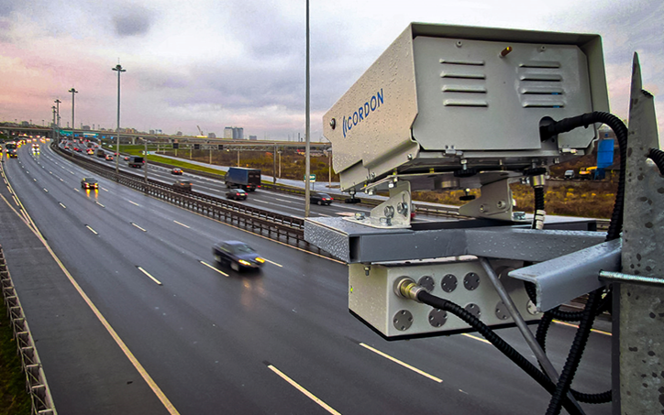
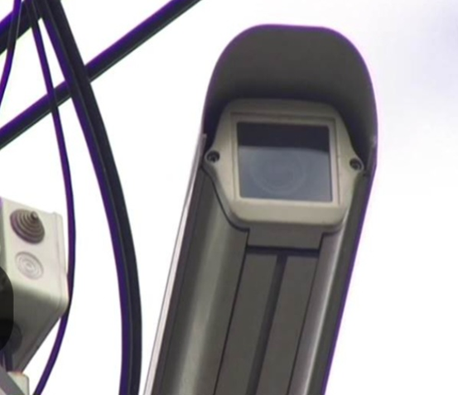
Флагманский проект
« Общественная безопасность»
УСТАНОВЛЕНО 5 КАМЕР СИСТЕМЫ ВИДЕОНАБЛЮДЕНИЯ ДЛЯ ФИКСАЦИИ НАРУШЕНИЙ ПДД
ОБОРУДОВАНЫ СИСТЕМАМИ ВИДЕОНАБЛЮДЕНИЯ И АВТОНОМНОГО ОПОВЕЩЕНИЯ ПАРКИ «ЗА САЙМОЙ» И «КЕДРОВЫЙ ЛОГ»

Slide 12

ХАНТЫ-МАНСИЙСКИЙ АВТОНОМНЫЙ ОКРУГ-ЮГРА
АДМИНИСТРАЦИЯ ГОРОДА СУРГУТА
СПАСИБО ЗА ВНИМАНИЕ!

